Slide 1

Министерство обороны Российской Федерации
«Военно-медицинская академия имени С.М.Кирова»
Изучение вопроса изменения функционального состояния организма медицинского персонала при профессиональном использовании противочумной одежды
к.м.н. доцент Кузнецов С.М. , д.м.н. доцент Логаткин С.М.,
к.м.н. Батов В.Е.
Санкт-Петербург, 2024 г.

Slide 2
Актуальность
Средства индивидуальной защиты (СИЗ) применяются в тех случаях, когда безопасность работ не может быть обеспечена конструкцией оборудования, организацией производственных процессов, архитектурно-планировочными решениями и средствами коллективной защиты.
Для обеспечения индивидуальной биологической безопасности медицинским персоналом применяются различные комплекты средств защиты от биологических факторов по типу противочумных костюмов или их аналогов.
Несмотря на защитные свойства необходимо учитывать негативное влияние СИЗ на терморегуляцию организма медицинских работников, проявляющееся в ухудшении функционального состояния и повышающее риск возникновения производственно-обусловленных заболеваний. Кроме того, персонал при применении защитных средств испытывает психологический дискомфорт, который в конечном итоге способствует снижению работоспособности.

Slide 3
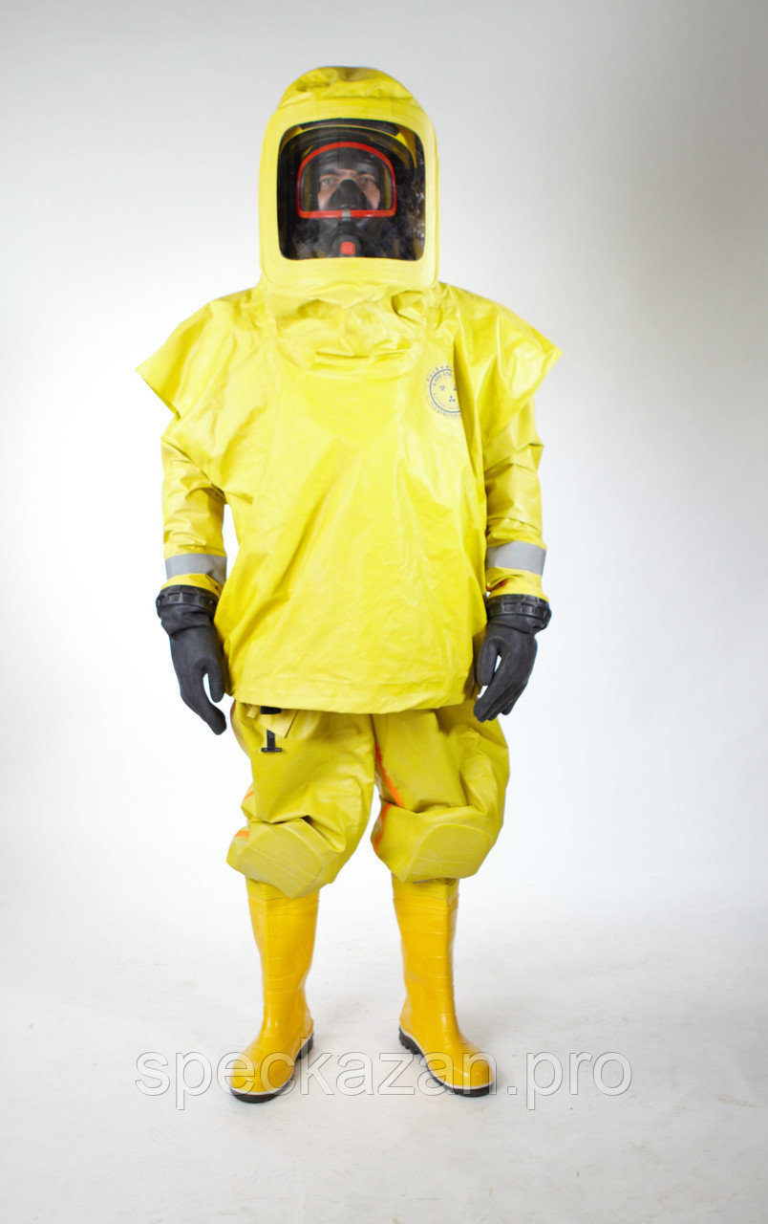
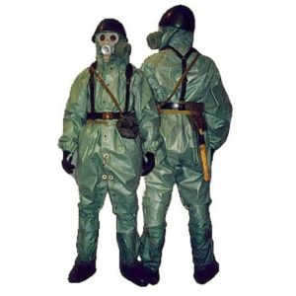
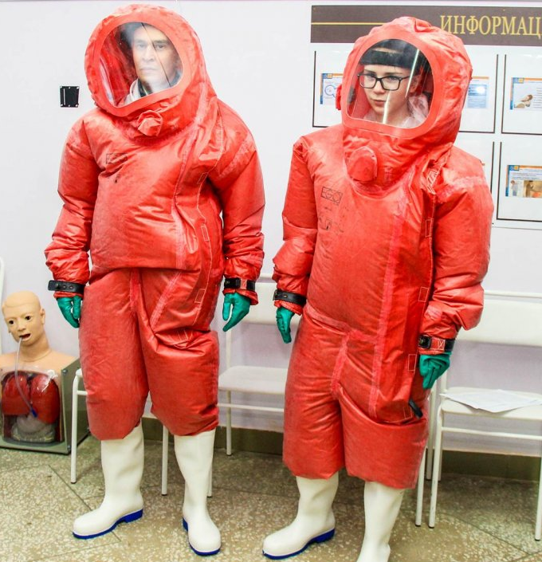
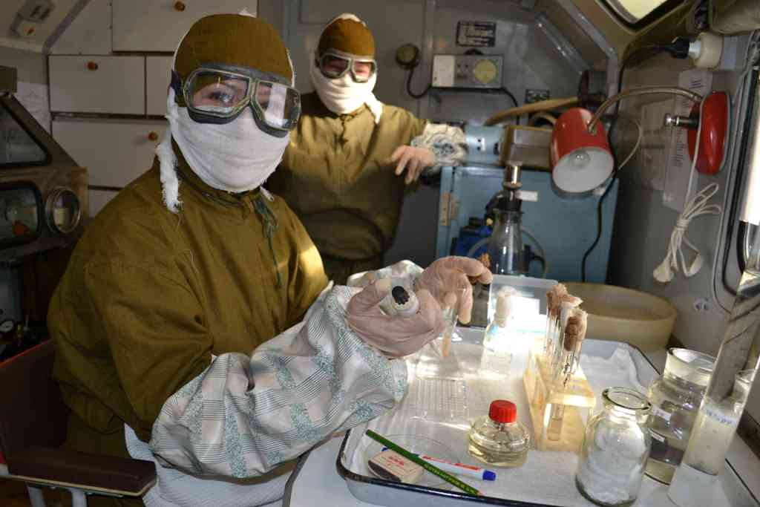
Эргономические характеристики СИЗ условно делят на следующие группы показателей:
физиологические – определяют степень воздействия на состояние организма человека
психологические – определяют отношение человека к СИЗ, удовлетворенность от их использования, воздействие на психику человека
гигиенические – направлены на снижение уровней вредных и опасных факторов до гигиенических нормативов. Уровни факторов, источником которых может являться само защитное средство или материалы, из которых оно изготовлено, не должны превышать установленных для этих факторов гигиенических нормативов и оказывать неблагоприятное влияние на состояние здоровья человека
антропометрические – отражают соответствие СИЗ размерам, особенностям формы и строения тела человека.
Все перечисленные показатели в значительной степени определяют влияние СИЗ на функциональное состояние организма человека.

Slide 4
Этапы исследования
I Этап. Оценка медико-технических и эксплуатационных характеристик СИЗ
Анкетирование медицинского персонала «заразной» зоны
II Этап. Оценка влияния СИЗ на тепловое состояние организма
Эксперимент в условиях климатической камеры (температура тела, ЧСС, влагопотери)
III Этап. Оценка влияния СИЗ на психофизиологические показатели организма
Простая и сложная зрительно-моторные реакции, тест с кольцами Ландольта
IV Этап. Оценка влияния СИЗ на адаптационные возможности организма
Реакция ССС на нагрузку, с использованием методики анализа вариабельности сердечного ритма

Slide 5
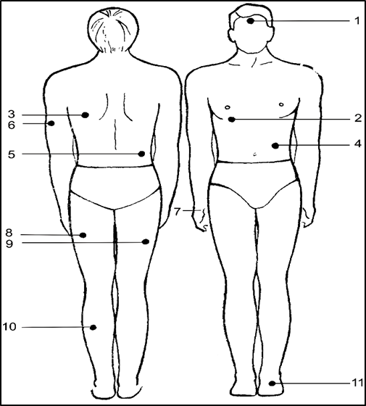
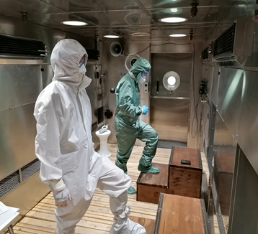
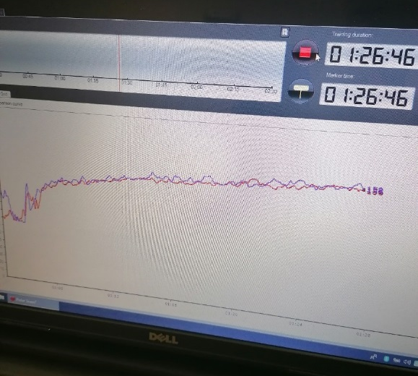
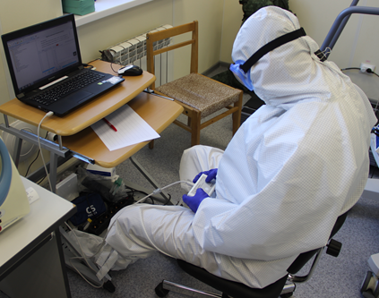
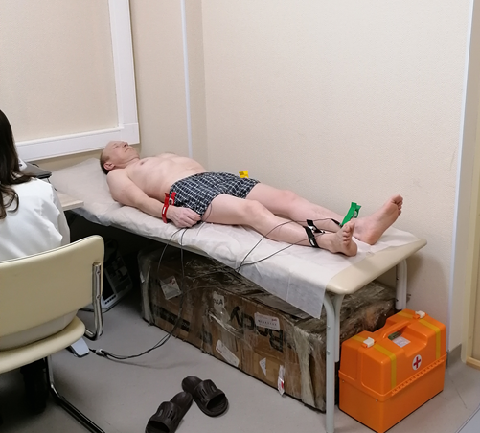
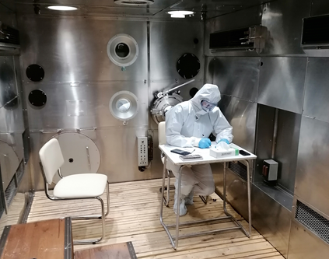
Физиолого-гигиенические и психофизиологические методы
исследования организма испытателей-добровольцев в эксперименте
Расположение датчиков при оценке теплового состояния организма
Моделирование физической нагрузки,
при выполнении степ-теста
Измерение частоты сердечных
сокращений
Определение ПЗМР и СЗМР
Оценка вариабельности сердечного ритма
Корректурная проба с кольцами Ландольта

Slide 6
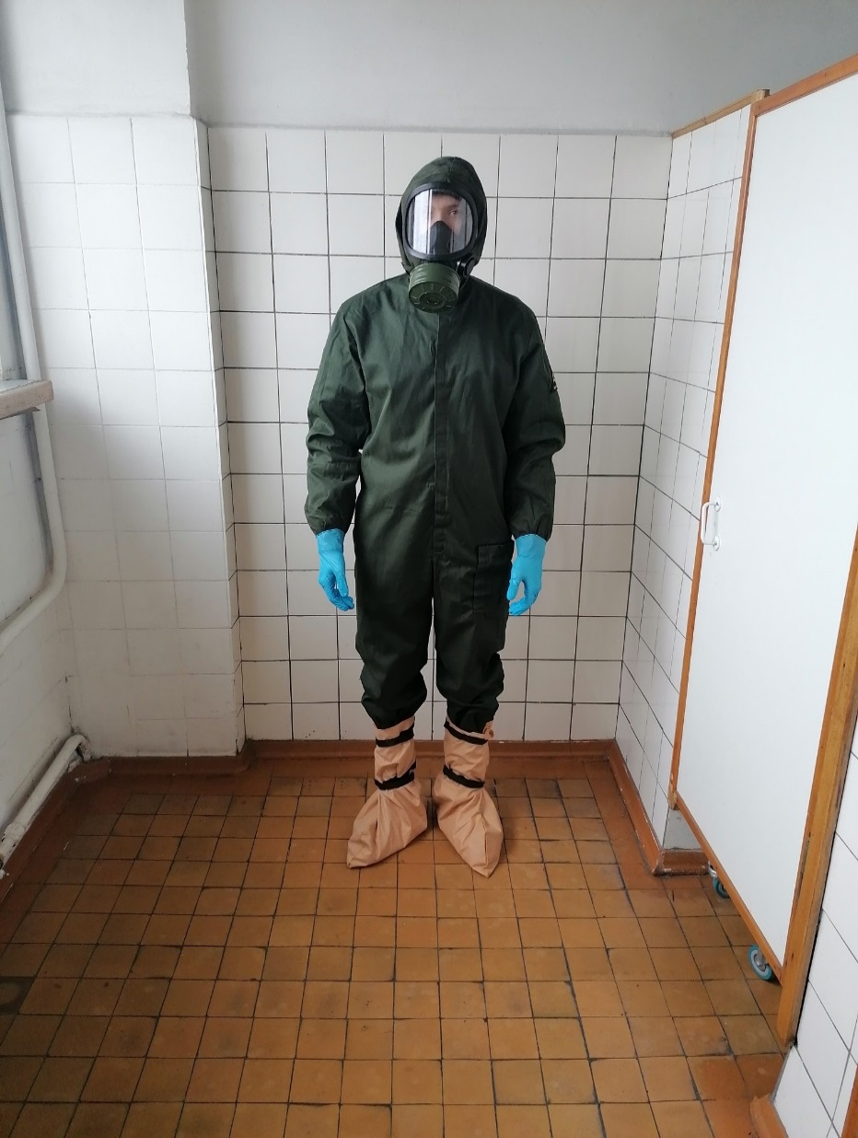
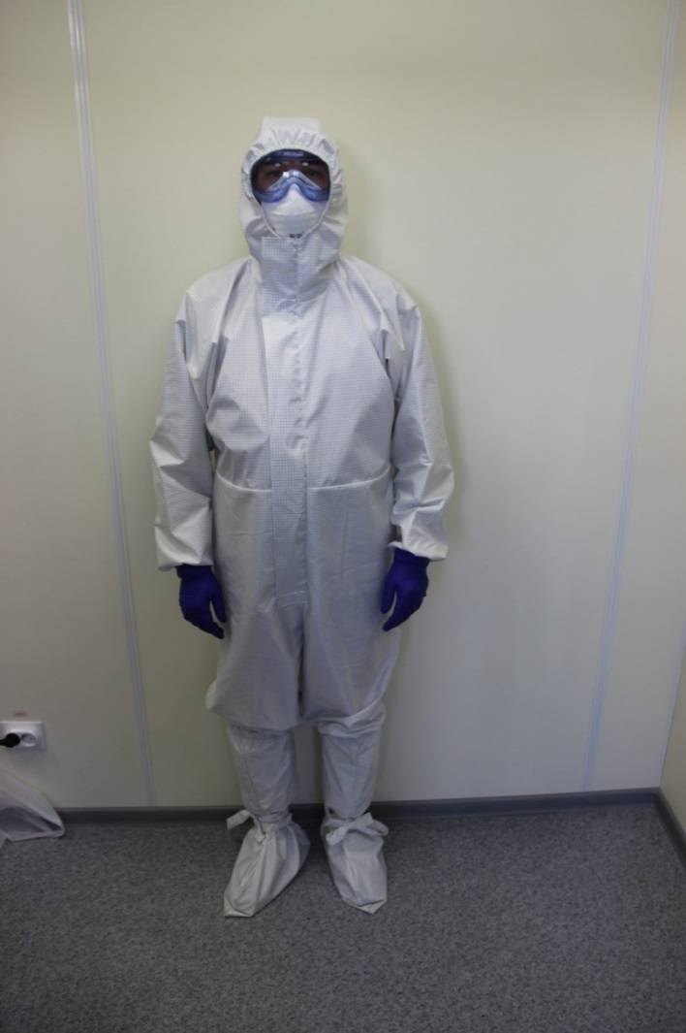
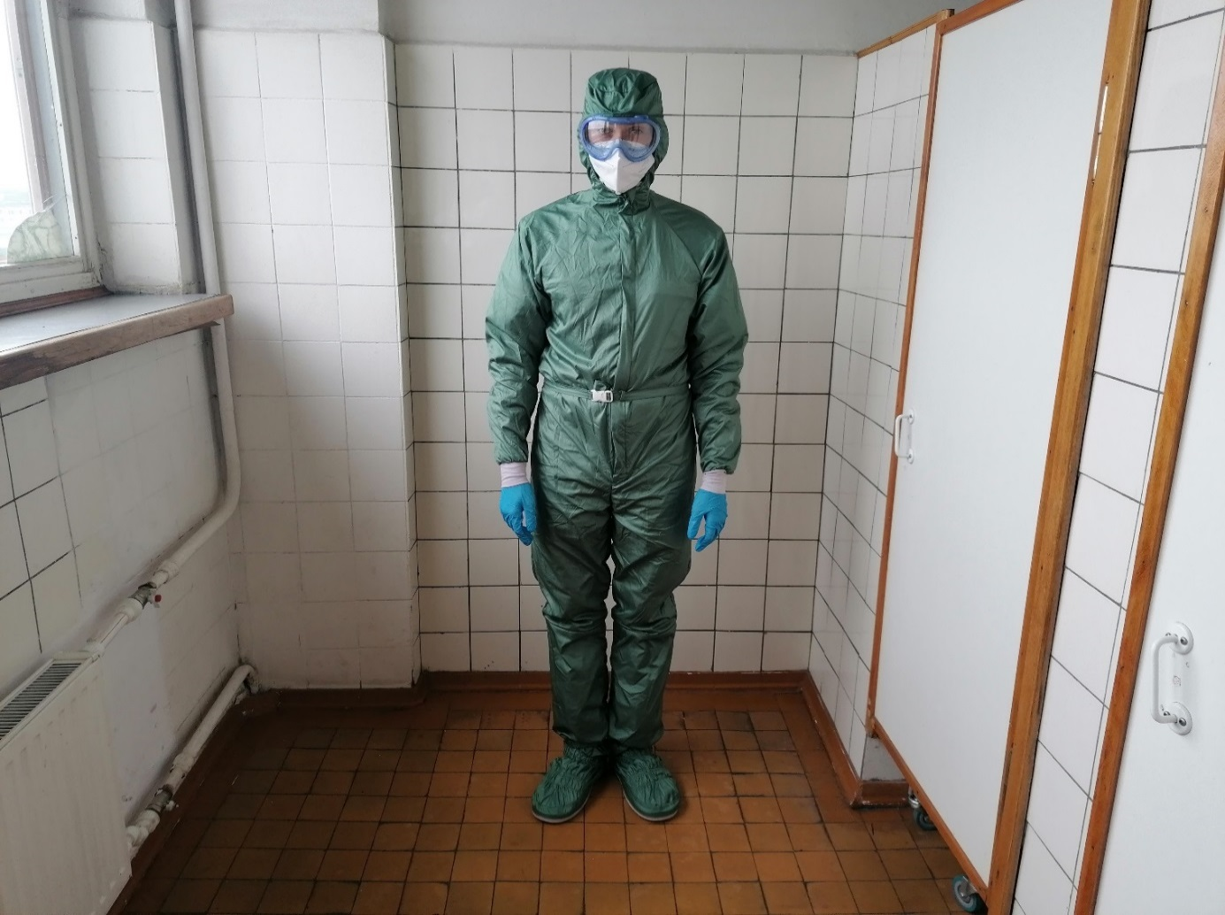
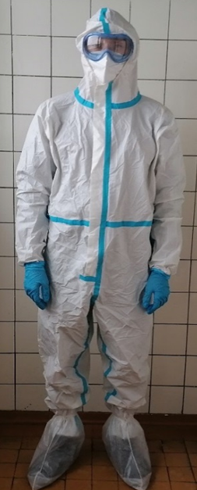
Внешний вид и состав комплектов средств защиты
Комплект № 1
Комплект № 2
Комплект № 3
Комплект № 4

Slide 7
Физико-гигиенические свойства защитных комплектов согласно
руководству по эксплуатации
Тип и номер комплекта | Состав комплекта и вид материала | Средняя масса комплекта, кг | Плотность материала, г/м² | Воздухопроницаемость материала, дм³/м²·с
№ 1 «Кварц -1М» | Комбинезон: полимер-вискозная пыленепроницаемая, водоотталкивающая ткань саржевого плетения из хлопчатобумажной пряжи (не менее 50 % и не более 55 %) и полиэфирных нитей (менее 50 %). Бахилы: прорезиненный материал Шлем с панорамным стеклом: резина | 1,89 | 200 | Обеспечивает воздухопроницаемость
№ 2 «Лайтер» | Комбинезон и бахилы: полиэфирная ткань с полиуретановым мембранным покрытием и антистатической нитью | 0,67 | 135 | 25
№ 3 «Лам Систем» | Комбинезон и бахилы: антистатическая ткань из микрополиэфира с добавлением антистатической нити и антимикробной крове- и водоотталкивающей отделкой | 1,25 | – | 2,9
№ 4 «Тайвек» | Комбинезон: нетканый материал, изготовленный из волокон полиэтилена высокой плотности. Бахилы в комплекте не предусмотрены. | 0,34 | 35 | Обеспечивает воздухопроницаемость

Slide 8
Жалобы медицинского персонала, определяющие
эргономические свойства СИЗ

Slide 9
Влияние применения СИЗ на возникновение головных болей
Сравниваемые показатели | Статистические данные
 | Относительный риск | 95 % ДИ | p
Пол: женский (n = 123) / мужской (n = 216) | 1,82 | 1,48–2,25 | < 0,001
Категория медицинского персонала
врач (n = 62) / средний медицинский персонал (n = 168) | 1,05 | 0,77–1,43 | 0,77
врач (n = 62) / младший медицинский персонал (n = 109) | 0,84 | 0,61–1,14 | 0,24
средний медицинский персонал (n = 168) / младший медицинский персонал (n = 109) | 0,8 | 0,63–1,01 | 0,06
Время использования СИЗ за смену, часов
6 и менее (n = 191) / более 6 (n = 148) | 1,27 | 1,03–1,58 | 0,02
Возраст, лет
менее 35 (n = 246) / 35 и более (n = 93) | 1,51 | 1,23–1,86 | < 0,001
Индекс массы тела
менее 24,9 (n = 231) / (25 и более (n = 108) | 1,39 | 1,03–1,58 | 0,003
Теплоощущение «жарко»
есть (n = 233) / нет (n = 106) | 1,57 | 1,18–2,09 | < 0,001

Slide 10
Динамика показателей ректальной температуры в эксперименте
Т, воздуха 25 °С
Т, воздуха 30 °С
Динамика показателей средневзвешенной температуры кожи в эксперименте
Т, воздуха 25 °С
Т, воздуха 30 °С

Slide 11
Эффективность влагопотерь при работе в комплектах СИЗ*
* Скорость влагопотерь при Т – 25 ºС – 237 г/ч; при Т – 30 ºС – 315 г/ч

Slide 12
Время достижения предельно допустимого теплового состояния (ректальная температура)*
*Предельно допустимое значение ректальной температуры – 37,6 °С

Slide 13
Частота сердечных сокращений при двух температурных режимах
Параметр | Значения исследуемых показателей, Ме [Q1; Q3]
 | Комплект № 1 | Комплект № 2 | Комплект № 3 | Комплект № 4
Температура воздуха 25 °С
ЧСС при нагрузке, мин⁻¹ (n=104) | 132,8 [122,7; 141,5] | 134,6 [120,5; 142,9] | 125,8 [117,5; 140,0] | 134,7 [113,2; 147,7]
ЧСС при отдыхе, мин⁻¹ (n=221) | 88,2 [79,6; 97] | 91,0 [84,4; 98,8] | 88,0 [82,0; 96,0] | 96,9 [88,0; 106,0]
Температура воздуха 30 °С
ЧСС при нагрузке, мин⁻¹ (n=104) | 138,0 [127,5; 150,0] | 139,5 [125,5; 149,5] | 134,0 [125,5; 148,0] | 140,0 [118,0; 153,0]
ЧСС при отдыхе, мин⁻¹ (n=221) | 94,0 [84,0; 102,0] | 94,0 [88,0; 103,0] | 91,0 [82,0; 101,0] | 103,0 [94,0; 113,0]

Slide 14
Время простой зрительно-моторной реакции перед началом и после окончания исследования
Номер комплекта СИЗ | Время реакции до эксперимента (Ме), мс | Время реакции после эксперимента (Ме), мс | Достоверность различий, р
Температура 25 °С
№ 1 | 204,6 | 211,2 | 0,86
№ 2 | 215,9 | 222,7 | 0,97
№ 3 | 201,1 | 204,0 | 0,38
№ 4 | 199,4 | 206,8 | 0,91
Температура 30 °С
№ 1 | 201,0 | 198,9 | 0,85
№ 2 | 205,9 | 204,7 | 0,99
№ 3 | 212,6 | 208,8 | 0,53
№ 4 | 199,6 | 200,9 | 0,78
Время сложной зрительно-моторной реакции перед началом и после окончания исследования
Номер комплекта СИЗ | Время реакции до эксперимента (Ме), мс | Время реакции после эксперимента (Ме), мс | Достоверность различий, р
Температура 25 °С
№ 1 | 331,6 | 313,8 | 0,03
№ 2 | 337,4 | 328,5 | 0,21
№ 3 | 315,7 | 308,6 | 0,09
№ 4 | 317,3 | 323,6 | 0,18
Температура 30 °С
№ 1 | 318,1 | 305,3 | 0,054
№ 2 | 324,9 | 334,7 | 0,97
№ 3 | 316,7 | 342,4 | 0,27
№ 4 | 320,9 | 328,3 | 0,06

Slide 15
Скорость переработки информации при проведении корректурной пробы с кольцами Ландольта на протяжении эксперимента
Температура воздуха 25 °С
Температура воздуха 30 °С

Slide 16
Значения показателя активности регуляторных систем до и после эксперимента по результатам оценки вариабельности сердечного ритма
Номер комплекта СИЗ | ПАРС до эксперимента, баллы |  |  | ПАРС после эксперимента, баллы |  |  | Достоверность различий, р
 | Ме | Квартиль |  | Ме | Квартиль
 |  | Q1 | Q3 |  | Q1 | Q3
Температура 25 °С
№ 1 | 4 | 3 | 5 | 4 | 4 | 5 | 0,81
№ 2 | 4 | 2 | 6 | 5 | 4 | 7 | 0,039
№ 3 | 5 | 4 | 6 | 4 | 3 | 5 | 0,18
№ 4 | 5 | 3 | 5 | 5 | 4 | 6 | 0,35
Температура 30 °С
№ 1 | 4 | 3 | 4 | 4 | 4 | 5 | 0,035
№ 2 | 4 | 3 | 6 | 6 | 4 | 7 | 0,025
№ 3 | 4 | 3 | 5 | 5 | 4 | 8 | 0,005
№ 4 | 4 | 3 | 5 | 6 | 5 | 6 | 0,009

Slide 17
Заключение
Непрерывное использование СИЗ оказывает выраженное негативное влияние на тепловое состояние, сердечно-сосудистую систему, адаптационные возможности организма персонала, что ограничивает время их безопасного использования и приводит к снижению работоспособности.
Профилактические мероприятия, направленные на сохранение работоспособности медицинского персонала при работе в СИЗ должны носить комплексный характер и включать:
- принятие управленческих решений по применению комплектов и отдельных элементов СИЗ, обладающих оптимальными эргономическими и физико-гигиеническими свойствами;
- обеспечение допустимых параметров микроклимата;
- разработку гибкого режима труда и отдыха с учетом комплексной оценки риска теплового поражения при работе в СИЗ;
- использование индивидуализированного подхода в проведении донозологической диагностики признаков утомления и снижения адаптационных возможностей при длительной эксплуатации защитной одежды.

Slide 18
Благодарю за внимание!

